Slide 1
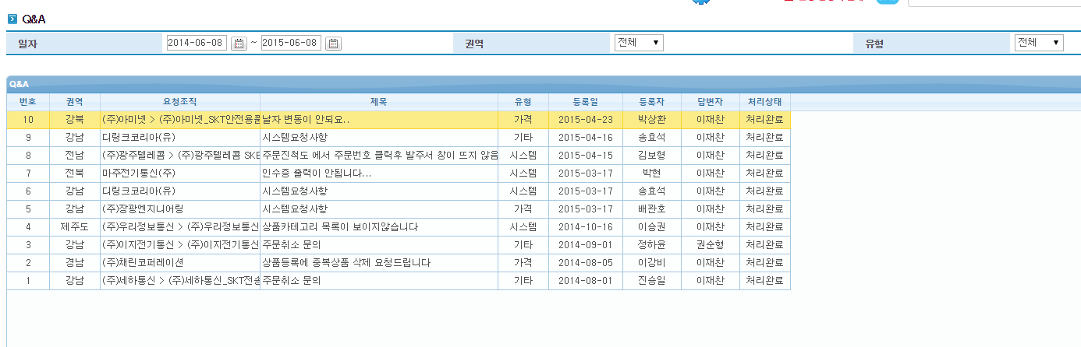
조회 리스트
OKplaza 개선요청
1
처리상태: 전체/접수대기/접수/처리완료
처리자
8
2
OKplaza 개선요청
7
9
접수자
정연백
정연백
정연백
정연백
정연백
6
5
4
3

Slide 2
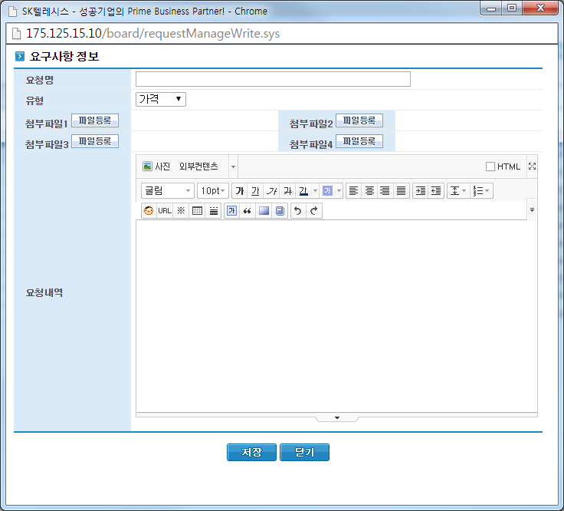
작성화면

Slide 3
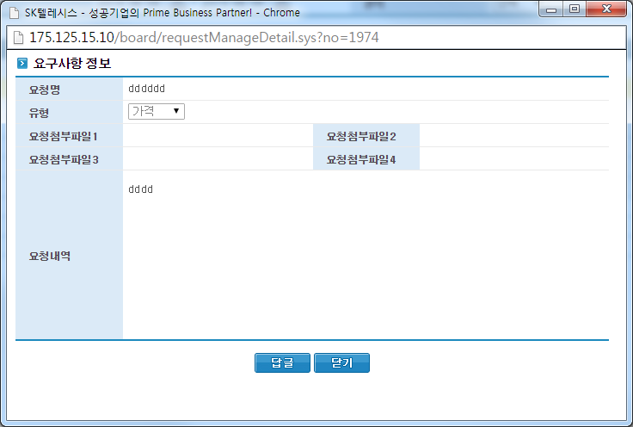
상세화면(접수대기)
접수
반려

Slide 4
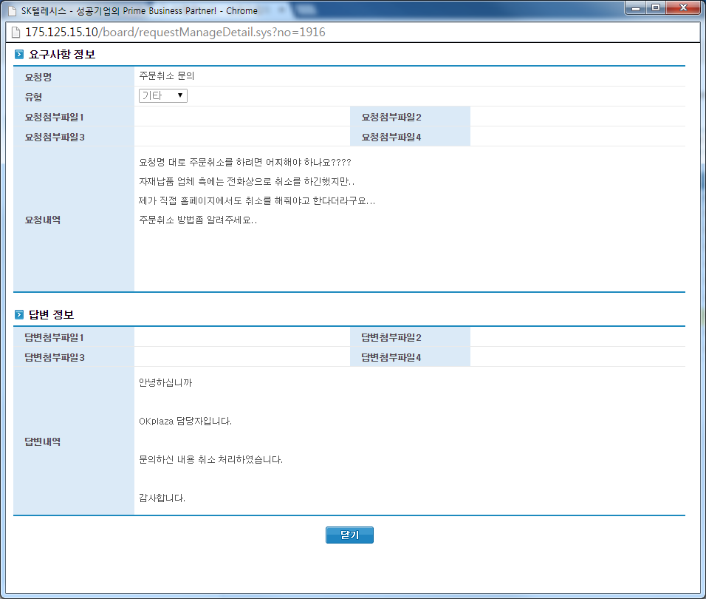
상세화면(접수)
요청 건이 시스템에 적합하기 때문에 진행하셔도 될 것 같습니다.
비트큐브에서 가능하지 않으면 반려처리(사유창 팝업 후
입력)
처리 완료 후 누르기
처리완료
반려

Slide 5
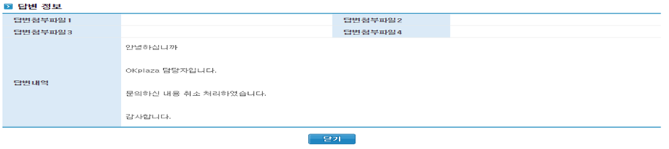
상세화면(처리완료)
요청 건이 시스템에 적합하기 때문에 진행하셔도 될 것 같습니다.
이렇게 이렇게 처리 완료하였습니다.
또는 이렇게 이렇게 봤을 때 진행하면 안될것 같습니다.
요청 건이 시스템에 적합하기 때문에 진행하셔도 될 것 같습니다.

